Slide 1
Среды жизни планеты Земля
Учитель биологии МБОУ Наримановского района «СОШ № 2»
Щеглова Е.К.
2016 г.

Slide 2
Вспомните
В каких местах растут растения (верблюжья колючка, рогоз)?
Где живут рыбы, зайцы?

Slide 3
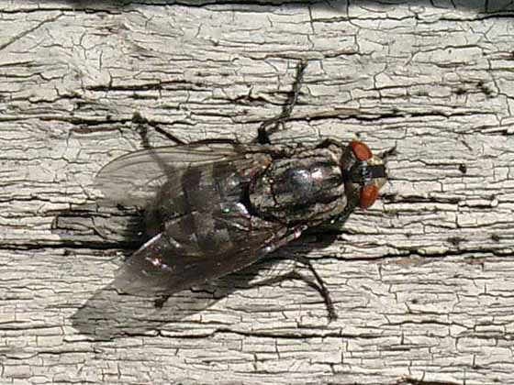
Прочитайте стихотворение
Спросили у Мухи – глазастой и бойкой: – Скажите, чем вас привлекает помойка? Не всякий пойдёт на такое сближение – Отходы кругом и следы разложения. И Муха ответила – честно, открыто: – Кому-то – помойка, кому-то – корыто. Легко здесь живётся,
и просто – с питанием: Это моя среда обитания.
Леонид Олюнин
Подумайте: какое значение для живых организмов имеет наличие разных сред жизни на Земле?

Slide 4
Среда жизни
Среда жизни – совокупность всех условий, в которых живёт организм.
Среды жизни
Водная
Организменная
Наземно-воздушная
Почвенная

Slide 5
Водная среда жизни
Вода как среда обитания имеет ряд свойств, таких как большая плотность, сильные перепады давления, относительно малое содержание кислорода, сильное поглощение солнечных лучей. Водоёмы и отдельные их участки различаются солевым режимом, скоростью течений, содержанием взвешенных частиц. Температура в водной среде мало меняется в течение суток и сезонов, причём она всегда плюсовая (+4…+25^{о}С).[4]

Slide 6
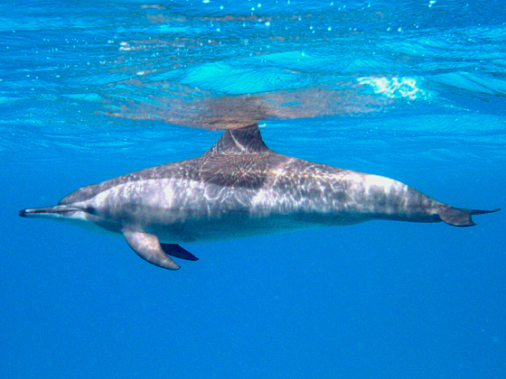
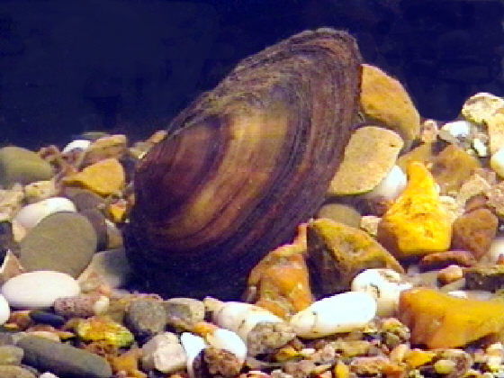
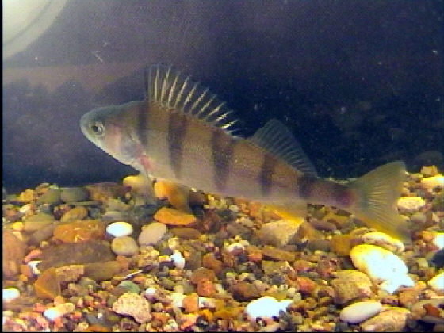
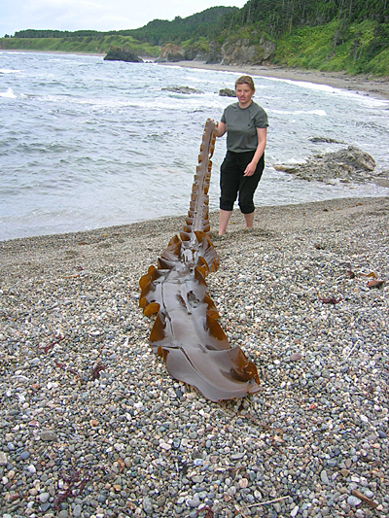
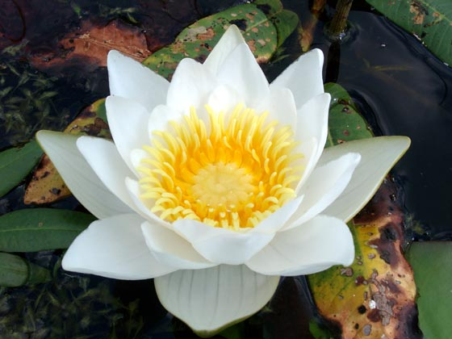
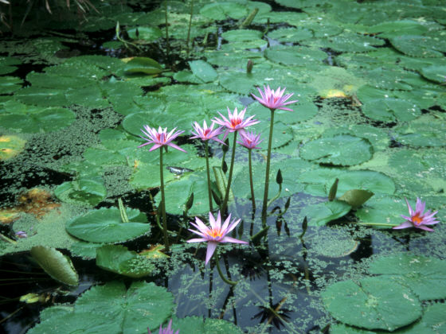
Обитатели водной среды
Дельфин
Беззубка
Окунь
Кувшинка белая
Лотос орехоносный
Ламинария

Slide 7
Проанализируйте ЭОР
http://files.school-collection.edu.ru/dlrstore/740d90d7-8b8c-11db-b606-0800200c9a66/index.htm
http://files.school-collection.edu.ru/dlrstore/740d90d8-8b8c-11db-b606-0800200c9a66/index.htm

Slide 8
Проанализируйте ЭОР
http://files.school-collection.edu.ru/dlrstore/f167ab57-0805-4740-8eb0-b743d2ff5d90/%5BBIO9_09-50%5D_%5BIM_01%5D.swf
http://files.school-collection.edu.ru/dlrstore/740d90d5-8b8c-11db-b606-0800200c9a66/index.htm
http://files.school-collection.edu.ru/dlrstore/740d90d6-8b8c-11db-b606-0800200c9a66/index.htm
http://files.school-collection.edu.ru/dlrstore/740d90d4-8b8c-11db-b606-0800200c9a66/index.htm

Slide 9
Наземно-воздушная среда
Наземно-воздушная среда характеризуется обилием воздуха. В этой среде много света, но в разных местах отмечаются очень большие колебания температуры и влажности в зависимости от сезона, времени суток и географического положения территории. Большую роль играет ветер [4].
http://files.school-collection.edu.ru/dlrstore/c65b371e-3a04-43c9-b4f3-b189191a6cee/%5BBIO9_09-50%5D_%5BIM_02%5D.swf
http://files.school-collection.edu.ru/dlrstore/740d90d1-8b8c-11db-b606-0800200c9a66/index.htm
http://files.school-collection.edu.ru/dlrstore/740d69e8-8b8c-11db-b606-0800200c9a66/index.htm

Slide 10
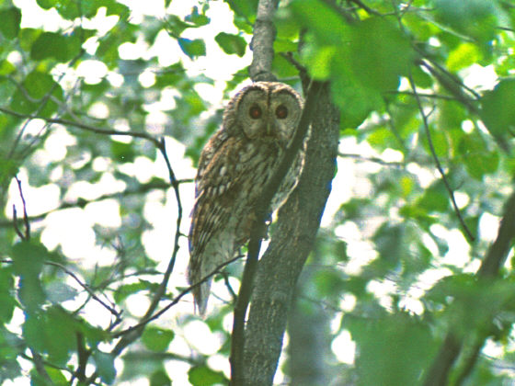
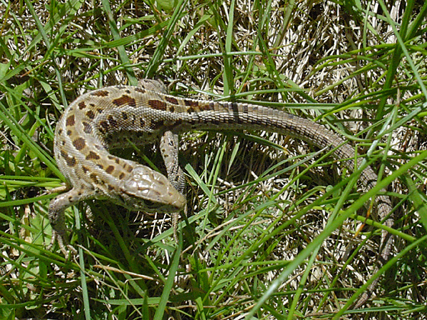
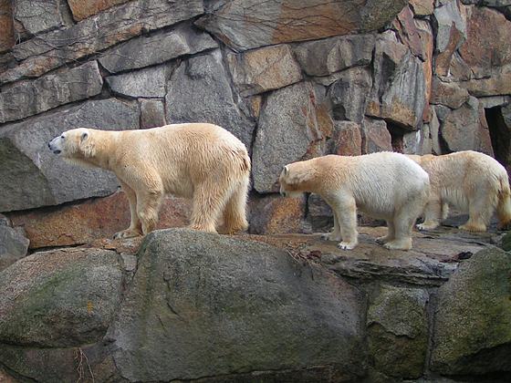
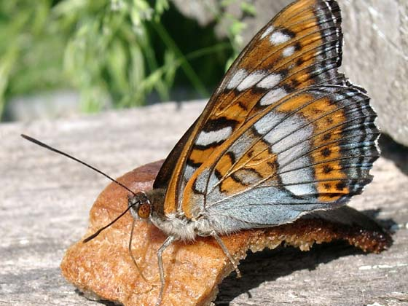
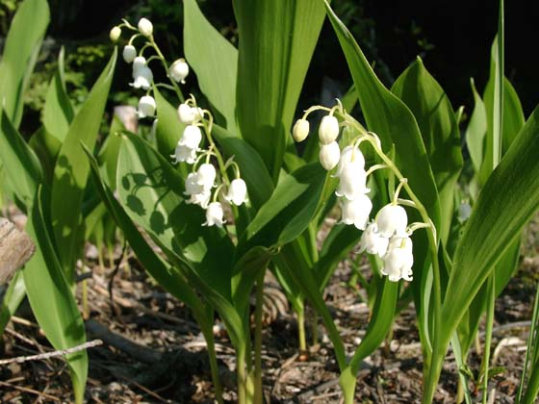
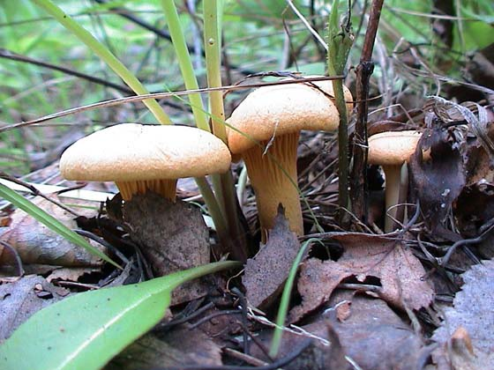
Обитатели наземно-воздушной среды
Сова неясыть
Прыткая ящерица
Белые медведи
Бабочка ленточник
тополевый
Ландыш майский
Лисичка настоящая

Slide 11
Почвенная среда
Почва – это поверхностный плодородный слой суши. Эта среда образовалась из смеси минеральных веществ при распаде горных пород и органических веществ (перегноя) в результате разложения растительных и животных остатков). Почва как среда обитания представляет собой не простое твёрдое тело, как большинство пород литосферы, а сложную систему, состоящую из твёрдых частиц, окружённых воздухом и водой. Она пронизана полостями, заполненными смесью газов и водными растворами, в ней складываются разнообразные условия, благоприятные для жизни множества организмов [4].
http://files.school-collection.edu.ru/dlrstore/09833e77-fb5d-458a-936a-45a66f45bd07/%5BBIO9_09-50%5D_%5BIM_03%5D.swf

Slide 12
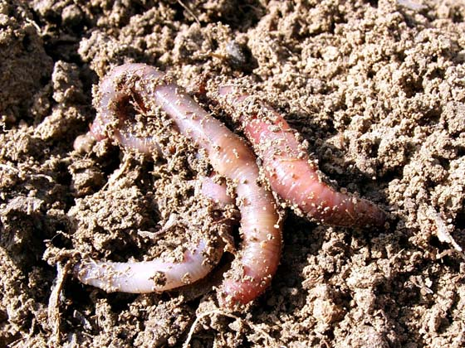
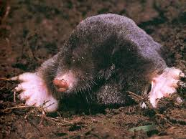
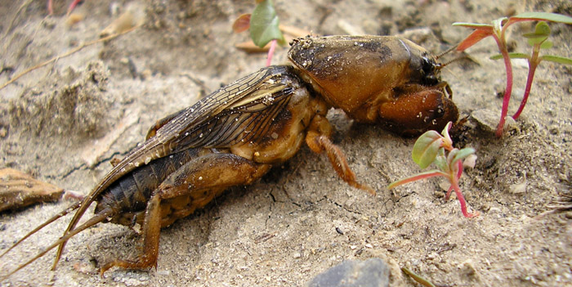
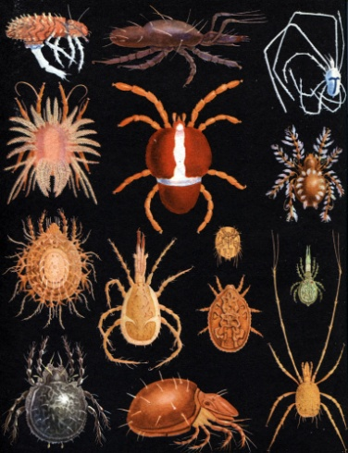
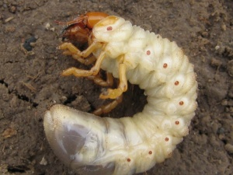
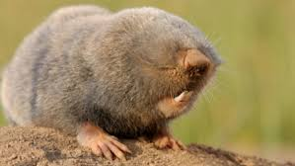
Обитатели почвенной среды
Дождевой червь
Крот
Медведка
Личинка майского жука
Почвенные клещи
Слепыш

Slide 13
Организменная среда
Тела многих организмов могут служить жизненной средой для других организмов. Это относится не только к паразитизму, но и к некоторым другим формам взаимоотношений между организмами. Эта среда характеризуется относительной стабильностью условий, защищенностью от внешних врагов, обилием легкоусвояемой пищи. Все это достаточно часто приводит к вторичным упрощениям строения, вплоть до потери целых систем органов [4].
http://files.school-collection.edu.ru/dlrstore/4c959b9c-2306-473a-8517-b87bf7fd9b30/%5BBIO9_09-50%5D_%5BIM_01%5D.swf

Slide 14
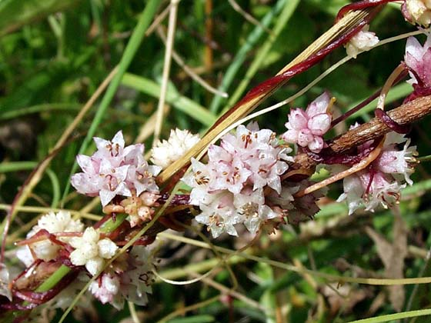
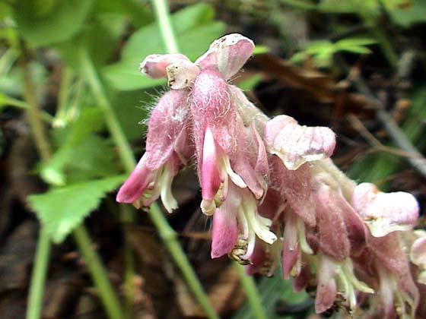
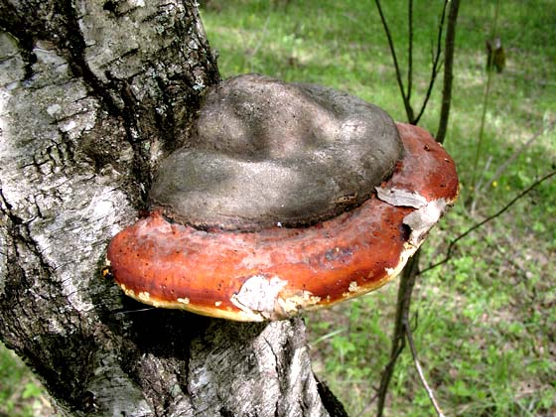
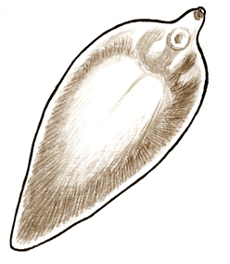
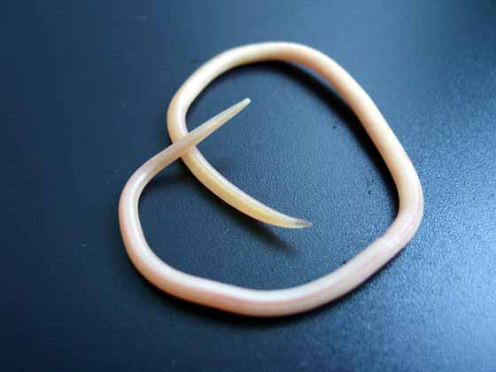
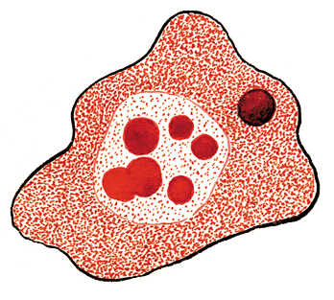
Обитатели организменной среды
Повилика
Петров крест
Трутовик чешуйчатый
Печёночный сосальщик
Аскарида
Дизентерийная амёба

Slide 15
Физкульминутка
Все ребята дружно встали
И на месте зашагали,
На носочках потянулись,
А теперь назад прогнулись,
Как пружинки мы присели
И тихонько вместе сели.

Slide 16
Обитатели разных сред жизни
Среда жизни | Обитатели
Водная | Моллюски, лягушки, раки, водоросли, кувшинка, лотос, чилим и др.
Наземно-воздушная | Бабочки, пауки, лягушки, ящерицы, змеи, птицы, волки, лисы, человек, тополь, ива и др.
Почвенная | Дождевой червь, крот, корни растений, личинки жуков, разнообразные простейшие, грибы, бактерии и др.
Организменная | Полезные симбионты: клубеньковые бактерии и др.; паразиты: холерный вибрион, бычий цепень, гриб-трутовик, заразиха и др.

Slide 17
Рефлексия
Дополните «Облако тегов»:
Сегодня я узнал (узнала) …
Было интересно узнать, что …
Было трудно …
Теперь я могу…
Я научился (научилась) …
У меня получилось …
Я смог (смогла)…
Меня удивило…

Slide 18
Домашнее задание
Изучить текст § 17 и выполнить задания в конце параграфа.[1]
Выполнить задания 4-6 в рабочей тетради.[2]
Творческое задание: подготовить сообщение об экологических факторах среды и их воздействии на живые организмы или написать мини-сочинение по материалам Интернета и дополнительной литературы.[3]

Slide 19
Использованная литература
1. Биология: 5 класс: учебник для учащихся общеобразовательных учреждений / И.Н. Пономарёва, И.В. Николаев, О.А. Корнилова. – М.: Вентана-Граф, 2012. – 128 с.: ил.
2. Биология: 5 класс: рабочая тетрадь для учащихся общеобразовательных учреждений / О.А. Корнилова, И.В Николаев, Л.В. Симонова; под ред. проф. И.Н. Пономарёвой. – М.: Вентана-Граф, 2013. – 80 с.: ил.
3. Биология: 5 класс: методическое пособие / И.Н. Пономарёва, И.В. Николаев, О.А. Корнилова. – М.: Вентана-Граф, 2013. – 80 с.
4. Пономарёва И.Н., Корнилова О.А., Кучменко В.С. Биология: 6 класс: учебник для учащихся общеобразовательных учреждений / Под ред. проф. И.Н.Пономарёвой. - 4-е изд., исправленное. – М.: Вентана-Граф, 2011. -240 с.: ил.

Slide 20
Изображения
Образовательный комплекс. Серия: 1С: Школа. Биология. Растения. Бактерии. Грибы. Лишайники 6 класс. ЗАО «1С», 2006. Издательский центр «Вентана-Граф», текст учебника с иллюстрациями, 2006.
Образовательный комплекс. Серия: 1С: Школа. Биология. Животные. 7 класс. ЗАО «1С», 2006. Издательский центр «Вентана-Граф», текст учебника с иллюстрациями, 2006.
http://animalwild.net/mlekopitayushhie/117-krot.html
http://lifeglobe.net/photos/strannie-jivotnie/slepish
http://supersadovod.ru/vred/vredov/vrediteli-kartofelya/medvedka
http://animalkingdom.su/books/item/f00/s00/z0000073/st016.shtml
http://cyclowiki.org/wiki/

